Slide 1
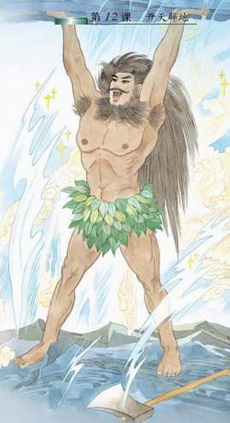
13、开天辟地

Slide 2
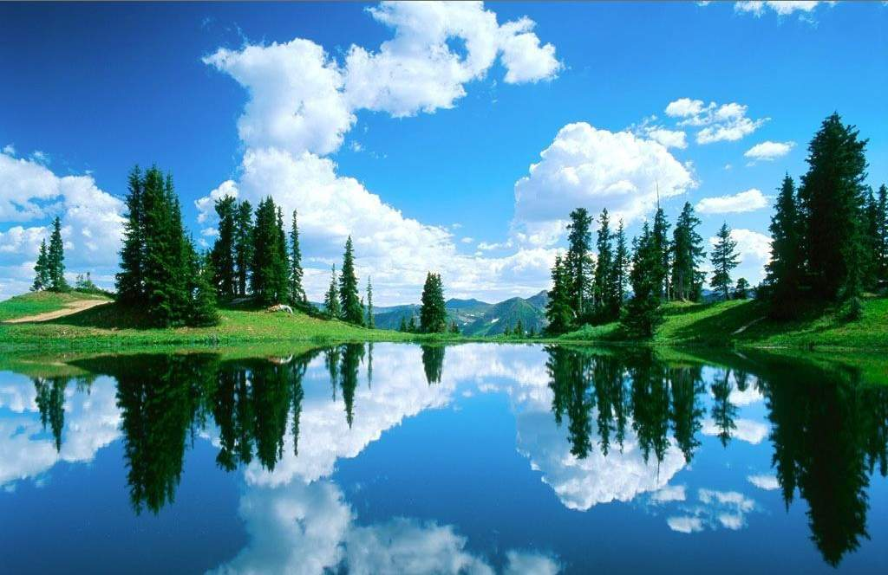

Slide 3
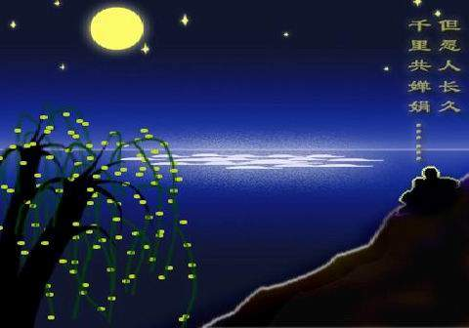

Slide 4
光芒万丈的太阳
皎洁明媚的月亮
奔腾的江河
滋润万物的雨露甘霖

Slide 5
传说在很久很久以前，天和地还没有分开，整个宇宙混沌一团，像个大鸡蛋。

Slide 6
传说在很久很久以前，天和地还没有分开，整个宇宙混沌一团，像个大鸡蛋。

Slide 7
传说在很久很久以前，天和地还没有分开，整个宇宙混沌一团，像个大鸡蛋。

Slide 8
就这样，盘古以他的神力和身躯，开辟了天地，化生出世间万物。

Slide 9
他一使劲翻身坐了起来，只听“咔嚓”一声，“大鸡蛋”裂开了一条缝，一丝微光透了进来。

Slide 10
大神见身边有一把板斧、一把凿子，他随手拿来，左手持凿，右手握斧，对着眼前的黑暗混沌，一阵猛劈猛凿，只见巨石崩裂，“大鸡蛋”破碎了。

Slide 11
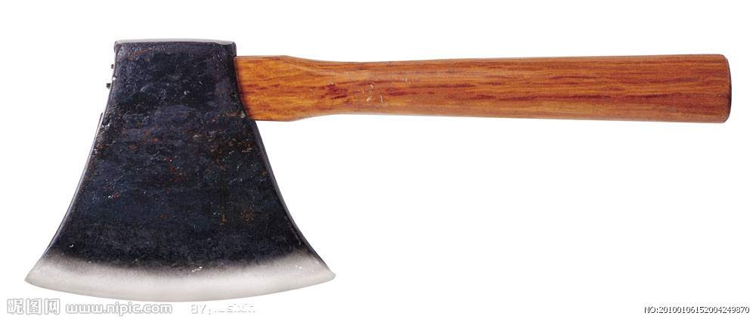
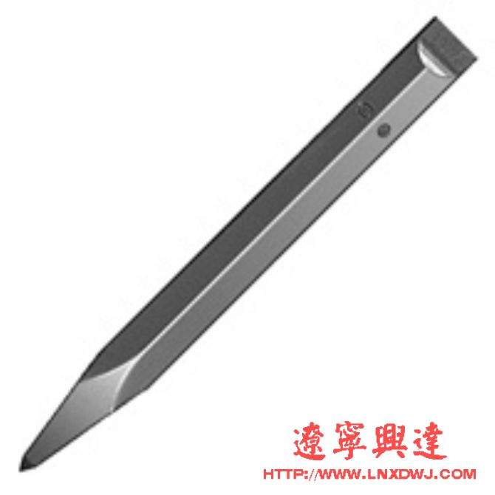

Slide 12
轻而清的东西冉冉上升，变成了天；重而浊的东西慢慢下沉，变成了地。

Slide 13
轻而清的东西冉冉上升，变成了天；重而浊的东西慢慢下沉，变成了地。

Slide 14
左手持凿，右手握斧 。
天和地分开后，盘古就头顶天，脚踏地，站在天地当中，随着它们的变化而变化。
天每天升高一丈，地每天加厚一丈，盘古的身体也跟着长高。
这样又经过了一万八千年，天升得极高了，地变得极厚了，盘古的身体也长得极长了。
几千万年过去了，天不再升高，地不再加厚，而盘古也已精疲力竭。

Slide 15
这个巍峨的巨人，就像根长柱子似的，撑在天和地之间，不让它们重新合拢。

Slide 16
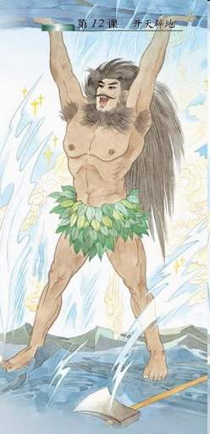

Slide 17
几千万年过去了，天不再升高，地不再加厚，而盘古也精疲力竭。他知道天地再也不会合拢，就含着微笑倒下了。

Slide 18
几千万年过去了，天不再升高，地不再加厚，而盘古终于精疲力竭。就含着微笑倒下了。

Slide 19
临死的时候，他的身躯化成了万物：口中呼出的气变成了风和云，发出的声音变成了轰隆的雷霆，左眼变成了光芒万丈的太阳，右眼变成了皎洁明媚的月光，隆起的肌肉变成了三山五岳，流淌的血液变成了奔腾的江河，筋脉变成了纵横交错的大道，皮肤变成了万顷良田，就连流出的汗水也变成了滋润万物的雨露甘霖。

Slide 20
临死的时候，他的身躯化成了万物：口中呼出的气变成了风和云，发出的声音变成了轰隆的雷霆，左眼变成了光芒万丈的太阳，右眼变成了皎洁明媚的月光，隆起的肌肉变成了三山五岳，流淌的血液变成了奔腾的江河，筋脉变成了纵横交错的大道，皮肤变成了万顷良田，就连流出的汗水也变成了滋润万物的雨露甘霖。

Slide 21
气 大 道
声音 雨露甘霖
左眼 太 阳
右眼 风 云
肌肉 三山五岳
血液 江 河
筋脉 月 亮
皮肤 良 田
汗水 雷 霆
变成了

Slide 22
展开丰富的想象：
他的（ ）变成了（ ）

Slide 23
作业：
让我们，亲近神话故事
大禹治水 精卫填海 哪吒闹海 女娲造人 夸父追日 后羿射日 愚公移山 八仙过海 嫦娥奔月

